Slide 1

小小姑娘穿黑袄，
尾巴像把小剪刀。
屋子造在房梁上，
捕捉虫子本领高。

Slide 2
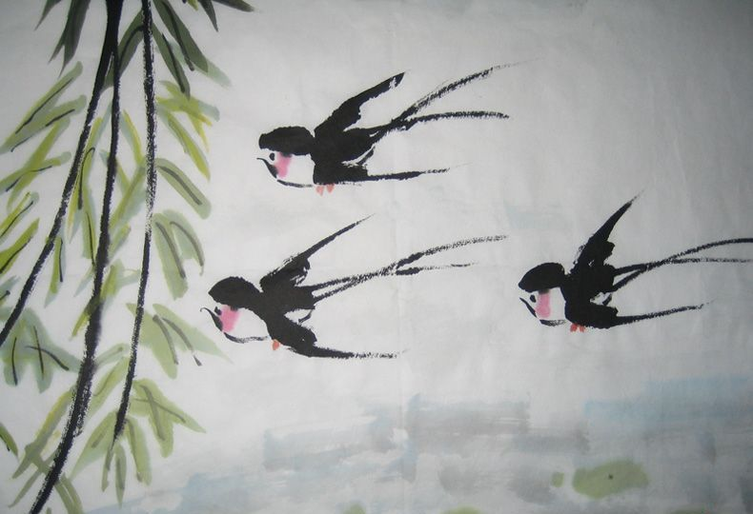

燕 子
（苏教版）四年级语文下册第一单元

Slide 3
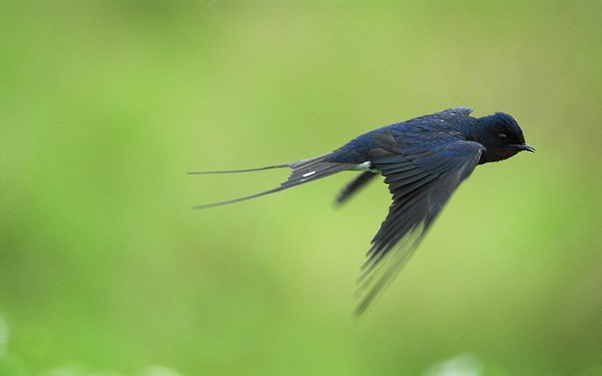

Slide 4

作者简介
郑振铎(duó)，我国现代杰出的爱国主义者和社会活动家，又是著名作家、学者、文学评论家、文学史家、翻译家、艺术史家，也是国内外闻名的收藏家。
郑振铎祖籍福建长乐，1898年12月19日出生于浙江永嘉（今温州）。1917年夏，靠亲友的帮助到北京铁路管理学校（今北京交大）求学，课余读了不少西方社会学著作和俄国批判现实主义文学作品，思想上、文学上都受到启蒙教育。
中华人民共和国成立后，他先后担任文物局局长、考古研究所所长、文学研究所所长、中国科学院学部委员、文化部副部长，以及中国民间文艺研究会副主席、中国曲艺工作者协会理事等职。
1958年10月18日，他在率领中国文化代表团出国访问途中，因飞机失事殉难。让人不禁想起另一个因飞机失事而去世的文坛巨匠徐志摩。

Slide 5

课外知识大比拼
你对燕子了解多少？

Slide 6
燕子主要以蚊、蝇等昆虫为主食，是人类的益鸟。当秋风萧瑟、树叶飘零时，燕子成群地向南方飞去，到了第二年春暖花开、柳枝发芽的时候，它们又飞回原来生活过的地方。因为燕子是以昆虫为食的，且它们从来就习惯于在空中捕食飞虫，而在北方的冬季是没有飞虫可供燕子捕食的，食物的匮乏使燕子不得不每年都要来一次秋去春来的南北大迁徙，以得到更为广阔的生存空间。
家燕有着惊人的记忆力，无论飞多远，哪怕隔着千山万水，它们也能够靠着自己惊人的记忆力返回故乡。返回家乡后，头一件“大事”便是建造自己的家园。
家燕体态轻盈，一对翅膀又窄又长，飞行时好像两把锋利的镰刀，家燕飞行时似一根刚离弦的箭，“嗖”地一声发射出去，它是个捕虫能手，几个月就能吃掉25万只昆虫，所以我们千万不能伤害它！

Slide 7
燕子
燕子也是人类的益鸟。当秋风萧瑟、树叶飘零时，燕子成群地向南方飞去，到了第二年春暖花开、柳枝发芽的时候，它们又飞回原来生活过的地方。表面上看，是北国冬天的寒冷使得燕子离乡背井去南方过冬。其实不然，原来燕子是以昆虫为食的，且它们从来就习惯于在空中捕食飞虫，而不善于在树缝和地隙中搜寻昆虫食物，也不能橡松鸡和雷鸟那样杂食浆果、种子和在冬季改吃树叶（针叶树种即使在冬季也不落叶）。可是，在北方的冬季是没有飞虫可供燕子捕食的，燕子又不能像啄木鸟和旋木雀那样去发掘潜伏下来的昆虫的幼虫、虫蛹和虫卵。食物的匮乏使燕子不得不每年都要来一次秋去春来的南北大迁徙，以得到更为广阔的生存空间。燕子也就成了鸟类家族中的“游牧民族”了。“年年此时燕归来”。早在几千年前，人们就知道燕子秋去春回的飞迁规律。对燕子的飞迁习性，古代的诗人曾这样描述：“昔日王谢堂前燕，飞入寻常百姓家”，“无可奈何花落去，似曾相识燕归来。”

Slide 8


课文朗读
同学们来读一读！
听一听

Slide 9
jī
nèn
jù lǒng
唧唧
嫩叶
聚拢
luè
dào
yì
掠过
稻田
翼尖

Slide 10
zhān
yūn
yàng
沾水
圆晕
荡漾
hén
yìng chèn
gǎn
映衬
电线杆
几痕

Slide 11
推荐好词大比拼
微风 掠过 稻田 翼尖 沾水 圆晕 电线杆 细痕
俊俏 活泼 机灵 荡漾 烂漫 偶尔 映衬 鲜艳 吹拂 洒落 赶集 聚拢 生趣

Slide 12
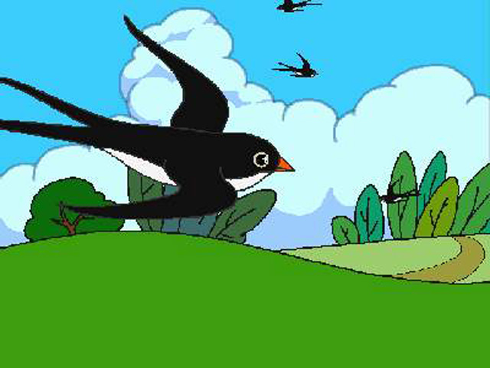
我觉得小燕子很可爱，因为_______。

Slide 13
课文朗读大比拼
轻声朗读课文，把你最喜欢的自然段重点读一读，再和大家比一比。

Slide 14
归纳段意大比拼
一（1）燕子活泼机灵的样子。
二（2）春天，燕子从南方赶来。
三（3）燕子在春光里飞行的。
四（4）燕子停歇时的姿态。

Slide 15
提问质疑大比拼
A 为什么作者只写燕子的羽毛、翅膀、尾巴，不写其它部位呢？
B 青的草，绿的芽，还有各色鲜艳的花，为什么就像赶集似的聚拢来，形成了烂漫无比的春天？
C 阳光明媚的春天来了，小燕子从南方赶来，为什么会为春光增添许多的生趣？
D 为什么写电线要用痕，而不用根？

Slide 16
比较一下，说说哪句写得好，好在哪里？
一身羽毛，一对翅膀，加上尾巴，凑成了小燕子。
一身乌黑光亮的羽毛，一对俊俏轻快的翅膀，加上剪刀似的尾巴，凑成了活泼可爱的小燕子。
一身乌黑光亮的羽毛，一对俊俏轻快的翅膀，加上剪刀似的尾巴，凑成了活泼可爱的小燕子。
返回

Slide 17
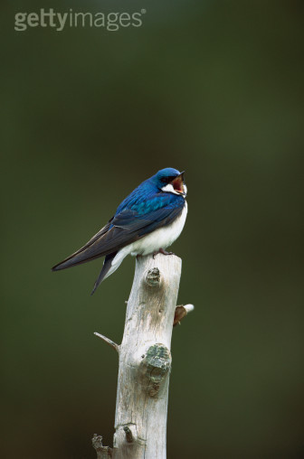
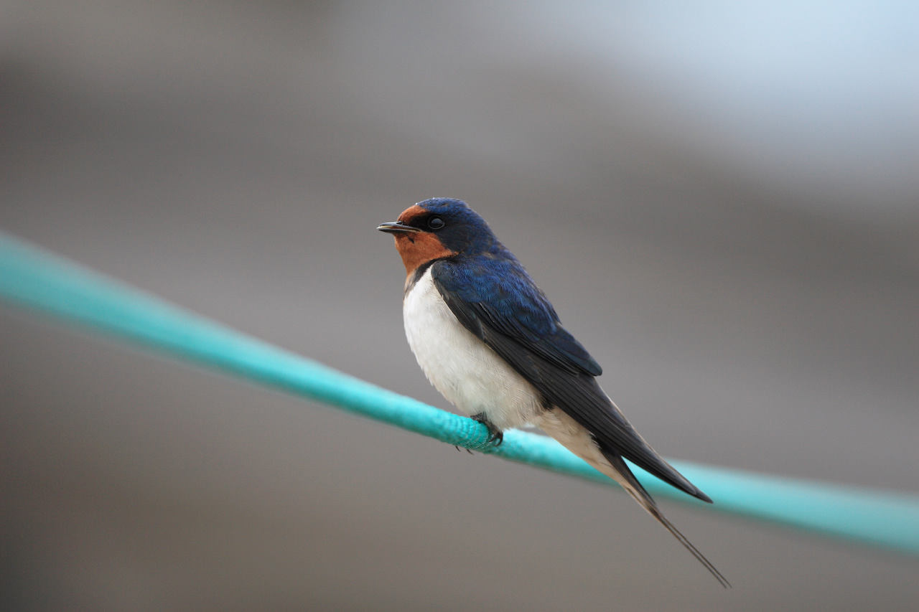
外形美
一身（ 乌黑光亮 ）的羽毛，一对（俊俏轻快）
的翅膀，加上（ 剪刀似的 ）的尾巴，凑成了（ 活泼机灵）的小燕子。

Slide 18
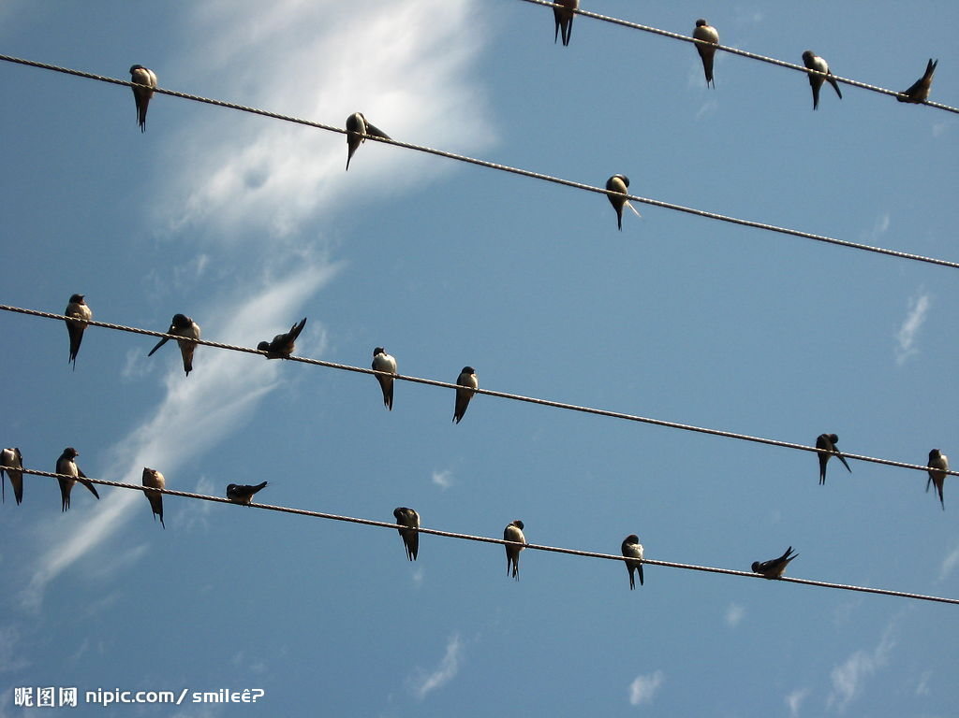
蓝蓝的天空，电杆之间连着几痕细
线，多么像五线谱啊！停着的燕子
成了音符，谱成了一支正待演奏的
春天的赞歌。
停在电线上的
燕子

Slide 19
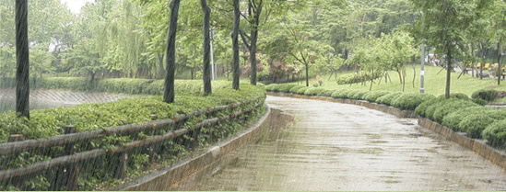
二三月间，微风轻轻地吹拂着，毛毛细雨从天上洒落下来 。

Slide 20
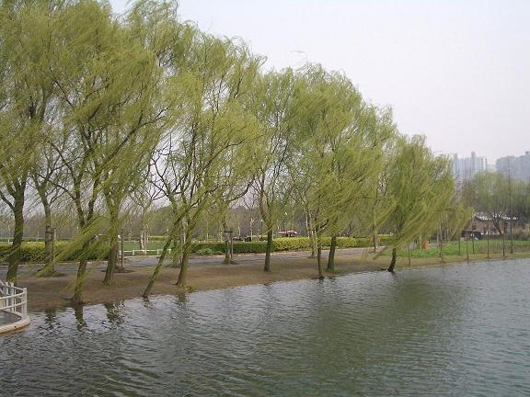
千万条柔柳展开了鹅黄色的嫩叶 。

Slide 21
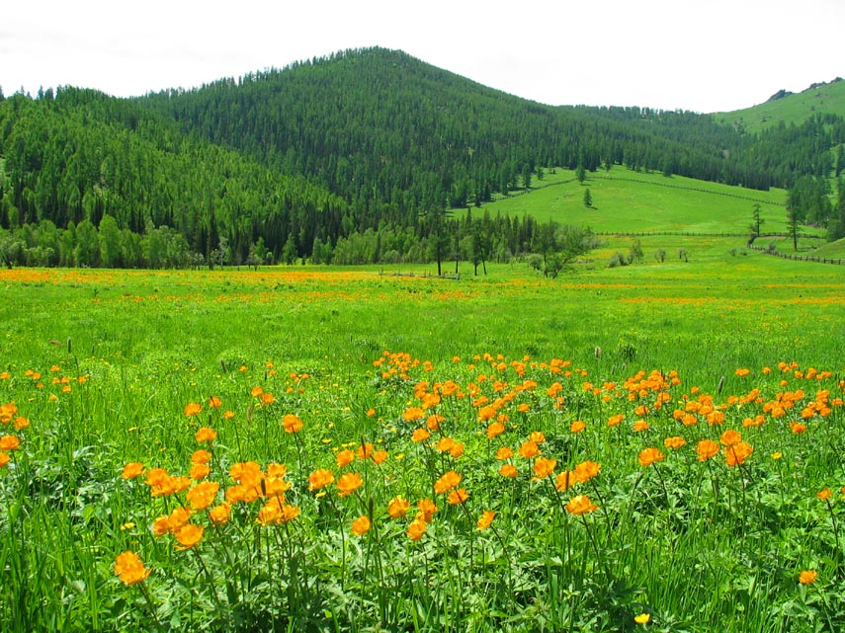
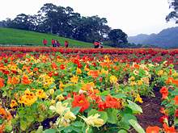
青的草，绿的芽，各色鲜艳的花，都像赶集似的聚拢来，形成了烂漫无比的春天。

Slide 22
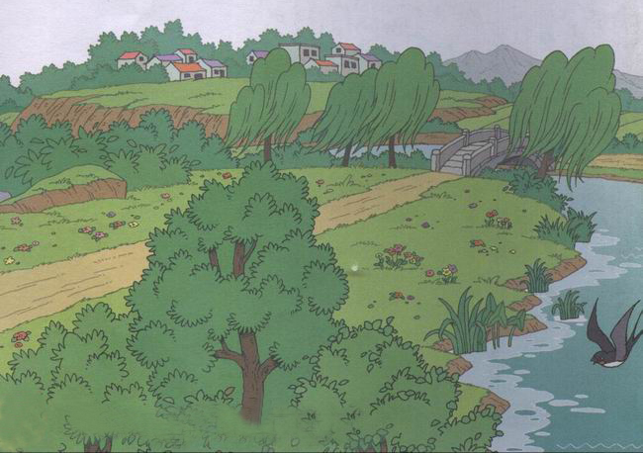
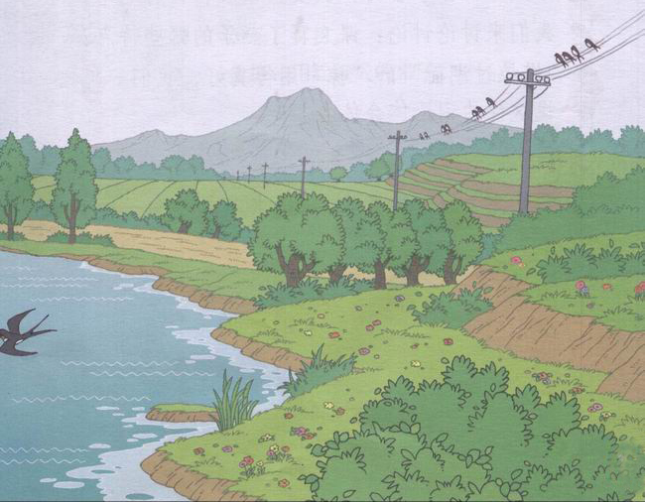
课文是通过哪些景物来展示春之美的？这些景物各有什么特点？

Slide 23

风 雨 柳 草 芽 花
二三月间，微风轻轻地（ ）着，毛毛细雨从天上( )下来。千万条柔柳( )了鹅黄色的嫩叶。青的草，绿的芽，各色鲜艳的花，都像( )聚拢来，形成了( )的春天。

Slide 24

课文分析
说说课文每个自然段的段意。
第1自然段：写小燕子的外形活泼可爱。
第2自然段：写小燕子从南方飞回来了，为春天增添了生机。
第3自然段：写小燕子飞舞时轻快灵巧。
第4自然段：写小燕子在电线上停歇时姿态优美。
第一自然段从哪些方面描写燕子，起到什么作用？
从“羽毛、翅膀、尾巴”三个方面写出了小燕子的形、色、态，使人对燕子产生出深深的喜爱之情。
第二自然段运用了什么修辞手法，描写了哪些体现春天特色的景物？
拟人。描写了细雨、微风、柳丝、青草、绿叶、各色鲜花。生动形象地写出了春天树木茂盛、花草繁多的生机勃勃的景象。

Slide 25
在微风中，在阳光下，燕子斜着身子在天空中掠过，“唧”的一声，已由这边的稻田上，飞到那边的柳树下了。还有几只横掠过湖面，剪尾或翼尖偶尔沾了一下水面，那小圆晕便一圈一圈地荡漾开去。

Slide 26

燕子的飞行美（动态美）
在微风中，在阳光中，燕子（斜着）身子在天空中（掠过），唧唧地叫着，有的由这边的稻田上，（一转眼）飞到了那边的柳树下边；有的（横掠 ）过湖面，尾尖偶尔（沾）了一下水面，就看到波纹一圈一圈地（荡漾）开去。
写出了燕子飞行快灵的特点，也 写出了燕子自由自在的愉快心情。

Slide 27
课文分析
第三自然段从哪些语句中可以看出燕子飞得轻快灵巧？
“斜着身子”，“掠过”，“唧唧地叫着”
一个“斜”字把燕子飞行的特点写出来了，给人以又轻又快的感觉，杜甫曾经写过这样的诗句：“细雨鱼儿出，微风燕子斜”“斜”字不但写出了燕子飞行轻快，而且写出了小燕子飞行的优美姿态 。
最后一自然段运用了什么修辞手法？起到了什么作用？
比喻。作者这种巧妙的联系既具体生动形象，又给人以联想；既写出了燕子的优美姿态，又赞美了春天生机勃勃的景象，表现了作者对燕子的喜爱、对春天的歌颂之情。
为什么说“几痕细线”而不是“几条细线”呢？
课文里“几痕”是说几根电线看上去很细，好像是几条细细的痕迹。

Slide 28

燕子的歇息美（静态美）
几对燕子飞倦了，落在电线上。蓝蓝的天空，电杆之间连着几痕细线，多么像五线谱啊！停着的燕子成了音符，谱成了一支正待演奏的春天的赞歌。
用比喻修辞手法形象地写出了燕子停息的美。

Slide 29
课文分析
课文最后一句“谱出一支正待演奏的春天的赞歌。”表达了作者怎样的思想感情？
“春天的赞歌”以想象点明全文的中心，即借描绘小燕子，赞美象征生机、活力的春天，表达热爱大自然的思想感情。
通读课文，说说课文是从哪几个方面描写燕子的？表现了燕子怎样的特点？
课文是从外形、飞行、停歇三个方面描写燕子的；表现了燕子活泼可爱、轻快灵巧、娴静优雅的特点。

Slide 30

总结全文
线索：
本文从燕子的外形，写到燕子在春天里飞来了，接着从燕子飞行的美，又写到燕子歇息的美。
主题：
春天是美的，燕子也是美的。春天因为有了燕子更有生机，而燕子因为有了春天的衬托，又显得更可爱。抒发了作者对春天的热爱，对燕子的喜爱之情。

Slide 31
学了本课，你有何感受？
喜爱活泼可爱的燕子，热爱光彩夺目的春天。
爱护鸟——人类的朋友，保护大自然。
……

Slide 32
组词语
俊（ ） 俏（ ） 拢（ ） 拂（ ）
峻（ ） 悄（ ） 笼（ ） 佛（ ）
骏（ ） 稍（ ） 垄（ ） 沸（ ）
俊俏
俏丽
聚拢
吹拂
峻岭
悄然
笼罩
仿佛
骏马
稍微
垄断
沸腾
符（ ） 谱（ ） 沾（ ） 奏（ ）
附（ ） 普（ ） 粘（ ） 凑（ ）
符号
乐谱
沾染
奏乐
附加
普通
粘贴
紧凑

Slide 33
近义词
俏丽
聚集
俊俏 —（ ） 聚拢 —（ ）
生机 —（ ） 掠过 —（ ）
生气
拂过
反义词
减少
偶尔 —（ ） 增添 —（ ）
俊俏 —（ ） 机灵 —（ ）
经常
丑陋
死板

Slide 34
★★★课文语言很美，我要把
喜欢的句子朝下来，并且有感情
地背诵自己最喜欢的段落。
2. ★★★★★你最喜欢那种小动
物？它长什么样？请你模仿写燕
子外形的写法，抓住这种小动物
的外形特点，写一段话。
3、朗读课文，背诵课文
佳句积累
妙笔生花

Slide 35

再见！

